Slide 1
Дистанционное музыкальное занятие № 1 Средняя группа Музыкальный руководитель: Башкирцева Наталья Олеговна

Slide 2
Рекомендации для родителей: Выполняйте вместе с ребенком ритмические движения ориентируясь на слова развивая при этом не только ритмический слух у ребенка и умение действовать согласованно, но и доброжелательное отношение
Приветствие «Здравствуйте!»

Slide 3
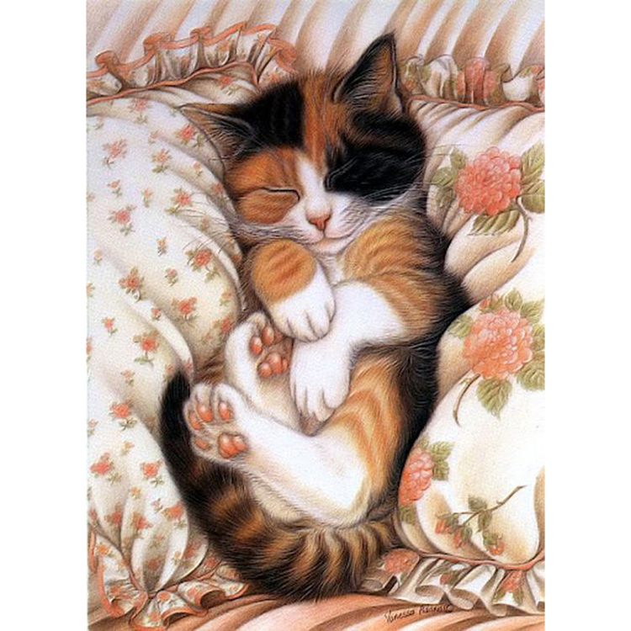
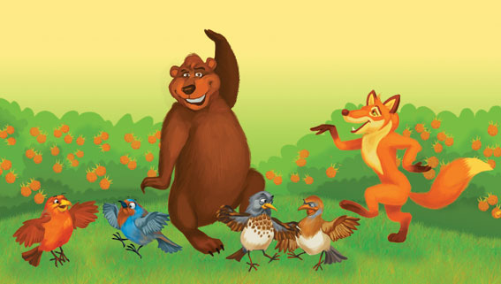
Восприятие музыки (слушание) Музыкальное произведение: «Полянка» Русская народная мелодия Рекомендации для родителей: Прослушайте музыкальное произведение, спросите у ребёнка к какой картинке подходит. Почему?

Slide 4
Пальчиковая гимнастика «Кулачки» Рекомендации для родителей: Выполняйте с ребенком движения пальчиковой гимнастики одновременно проговаривая текст, развивая при этом мелкую моторику, координацию движений пальцев рук

Slide 5
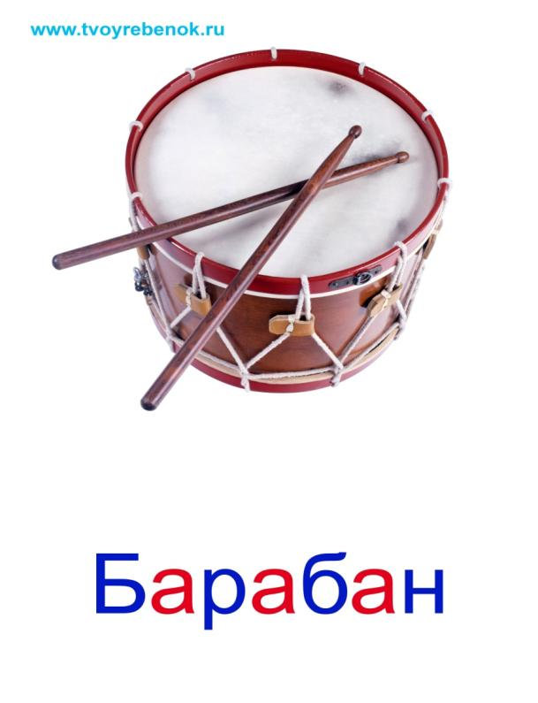
Пение (подпевание) Песня «Барабанщик» музыка М. Красева Рекомендации для родителей: Предложите ребёнку вспомнить песенку, рассмотреть картинку. Окажите ребёнку помощь в повторении и запоминании слов песни. При желании включите песню повторно и предложите пропеть песенку ещё раз.
1 куплет:
Барабан висит на ленте
У окошка на стене.
Барабан вы мне наденьте,
Дайте палочки вы мне.
Припев: Тра-та-та! Тра-та-та!
Дайте палочки вы мне.

Slide 6
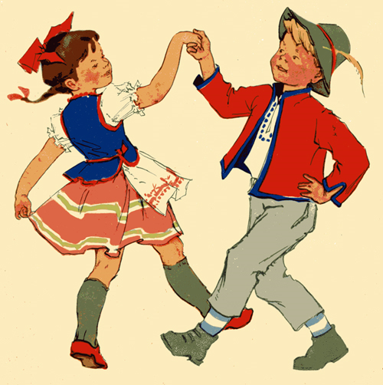
Пляска «Нам весело» Украинская народная мелодия
Рекомендации для родителей:
Предложите ребёнку станцевать,
а лучше вместе с ним.

Slide 7
Рефлексия
Рекомендации для родителей:
Обсудите с ребёнком, чем вы занимались на занятии.
О чём пели песню? Как называется музыкальное произведение, которое прослушали?
Что понравилось делать больше всего?
(петь, танцевать, слушать музыку, играть с пальчиками)

